Slide 1
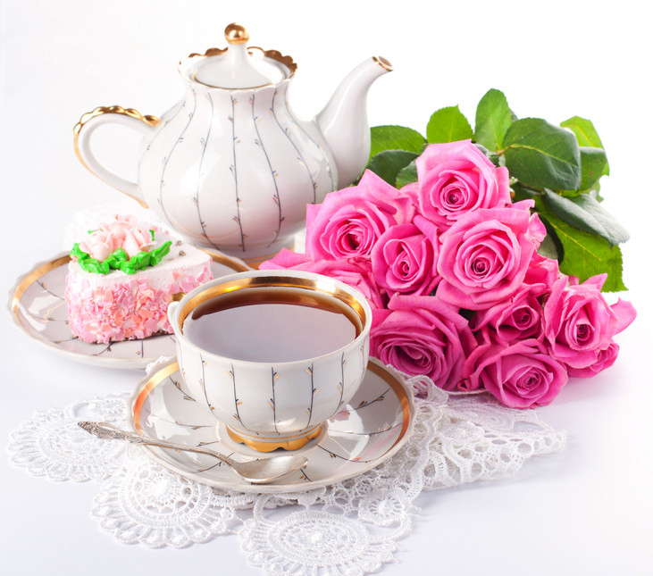
15 мая Международный день семьи

Slide 3
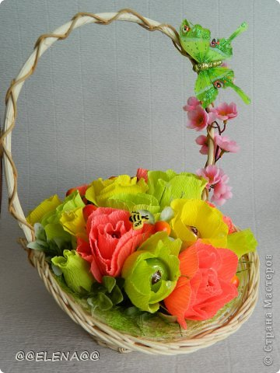
Всех с Днём Семьи, любви и процветания! Пусть будет каждый, счастлив без границ. Коль есть семья, не так страшны страдания. Есть вечный стимул вновь вперёд идти. И в этот праздник всем мы пожелаем: Любить семью, хранить её очаг, Всех, кто забыт и одинок бывает, Согреть теплом и подарить семью.

Slide 4
15 мая в большинстве развитых стран мира празднуют Международный день семьи. Инициатором и учредителем праздника стала Генеральная Ассамблея ООН. Отправной точкой празднования этого события стал 1993 год. Цель проведения этого праздника в международном формате - это акцентирование внимания мировой общественности на тех проблемах, которые существуют в каждой семье. Ведь семья - это главная, хотя и мелкая ячейка общества. На благополучии семьи строится благополучие страны в целом. И то, какие семья имеет проблемы, говорит об общих для всего общества проблемах. Решать их просто необходимо, если вы хотите жить в процветающей и развитой стране, где каждый ее гражданин является патриотом до корней волос и намерен до последнего защищать родину.

Slide 5
На семье отражаются изменения в обществе. Причем маленькая ячейка общества более показательна и демонстративна чем целая страна. От семьи зависит духовное и культурное будущее общества, ведь это тот институт человеческого развития, где прививаются культурные и духовные ценности, где формируются моральные принципы и начинает зарождаться новая личность. Международный день семьи - это еще один повод обратить внимание на общее, начиная с мелкого.

Slide 6
"Международный день семьи" - это поздравления, подарки, открытки, картинки, стихи.

Slide 7
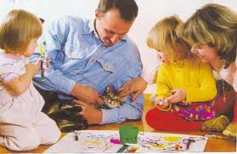
Для полного счастья людям на свете, Все знают и в том числе я, Чтоб счастливы были взрослые, дети, Всем нужно, чтоб была семья. В тяжёлых минутах и в радостных тоже, Тут в общем понятно и как не крути, С семьёй поделиться всегда этим можем, И смогут тебя тут понять и простить. Сегодня хочу вас сердечно поздравить, И дай Бог всем к этому счастью прийти, Без этого трудно, согласны вы? Да ведь? Побольше улыбок всем в праздник семьи!

Slide 8
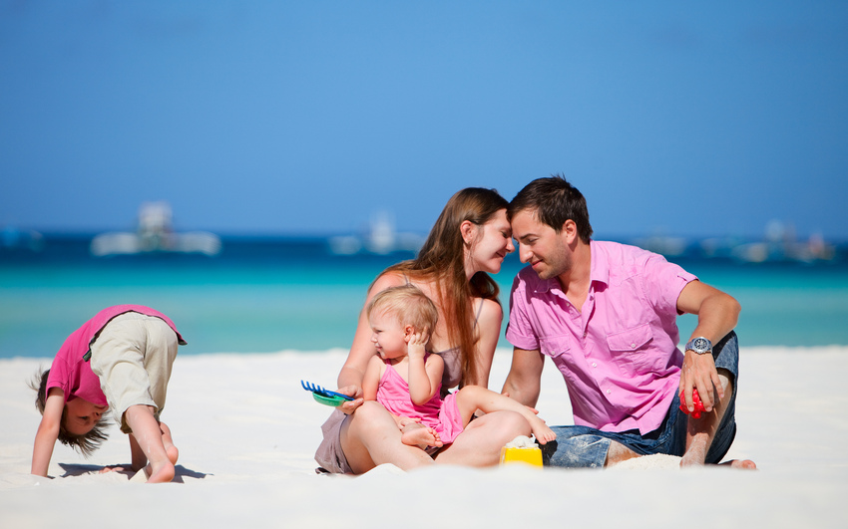
Семья - это о самых дорогих. О самых нежных, горячо любимых. О самых добрых, самых ласковых. О самых сильных и чуть-чуть ронимых. Семья - это тот хмурый взгляд отца. Улыбка матери, поддержка и вниманье. Семья - это открытые сердца, В которых нет укора и страданья. С днем семьи !!!

Slide 9
Прекрасный день, друзья мои Международный день семьи! Ведь очень важно для людей В семье воспитывать детей! И если в доме мир и лад, То и трудиться каждый рад. Семья - душа любой страны, В ней все достоинства видны. Поздравим в этот день любя! Пусть будет счастлива семья!

Slide 10
К Международному дню семьи маме:
Любимую маму Сегодня поздравим! Красивую самую Розу подарим! Подарим цветы И поставим их в вазу, Хотим, чтобы ты Стала счастлива сразу! А мы для тебя Будем очень стараться Хорошими быть, А не только казаться!

Slide 11
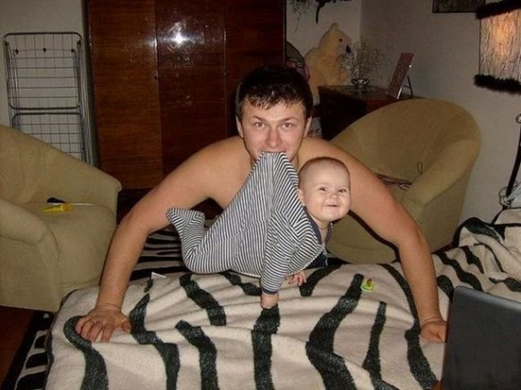
К Международному дню семьи папе
Этот день хотим мы справить: Папу нашего поздравить! Не беда, что дождь пошел, С папой дома хорошо: Он и пилит, и строгает, Много дел хороших знает! Папа, мы вам скажем прямо, Может, что не может мама: Может поиграть в футбол И забить при этом гол! Значит, день недаром прожит Мама этого не может! Знают все давно вокруг: Папа в доме - классный друг!

Slide 12
К Международному дню семьи сыну
Любимого сына Поздравим сейчас! Он тоже мужчина С рожденья для нас! За папой поступки Его повторяет, Он так же, как папа, Семью защищает, Он также для мамы Опора в семье. Мы все пожелаем Удачи тебе!

Slide 13
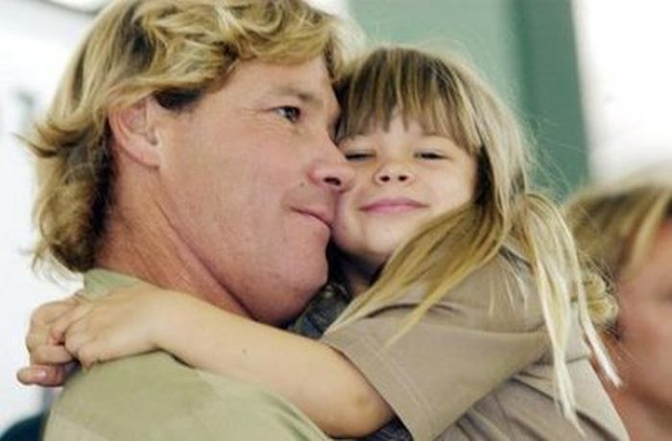
К Международному дню семьи дочке:
Ну, а этой чудной строчкой Мы поздравим нашу дочку! Кто же в доме нежный самый? Кто всегда помощник мамы? Не смотрите, что мала – Крошки вытрет со стола, Перемоет всю посуду, Подметет полы повсюду, Уберет свою кровать, Станет вещи собирать. В ясный день или в ненастье Дочка в доме - это счастье!

Slide 14
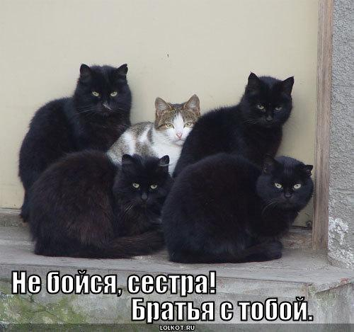
К Международному дню семьи брату:
Будет очень нам приятно В этот день поздравить брата, Пожелать ему добра, Чтобы жизнь рекой текла, Чтобы счастье улыбалось, Чтоб мечта всегда сбывалась, Все желаем для него – Он дороже нам всего! Пожелать хотим мы брату Быть счастливым и богатым.

Slide 15
К Международному дню семьи сестре:
Вместе с солнцем поутру Поздравляю я сестру, И весенний, из-за туч, Подарю ей солнца луч! Встать пораньше мне не лень: Наломаю ей сирень, У порога положу, О любви своей скажу. А потом я крикну громко: "Будь же счастлива, сестренка!"

Slide 16
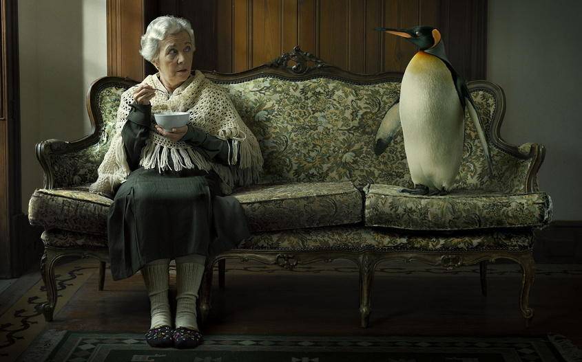
К Международному дню семьи бабушке:
Бабушку любимую Станем поздравлять! Любит наша бабушка С внуками гулять, Испечет нам бабушка Чудо - пирожки, Пышные оладушки, Сладкие рожки! Если сердцу радостно, То бежим скорей Поделиться радостью С бабушкой своей! Если счастье рухнуло И душа болит, С нею, как с подружкою, Можно говорить.
Самую любимую Женщину страны,
Бабушку любимую Поздравляем мы!

Slide 17
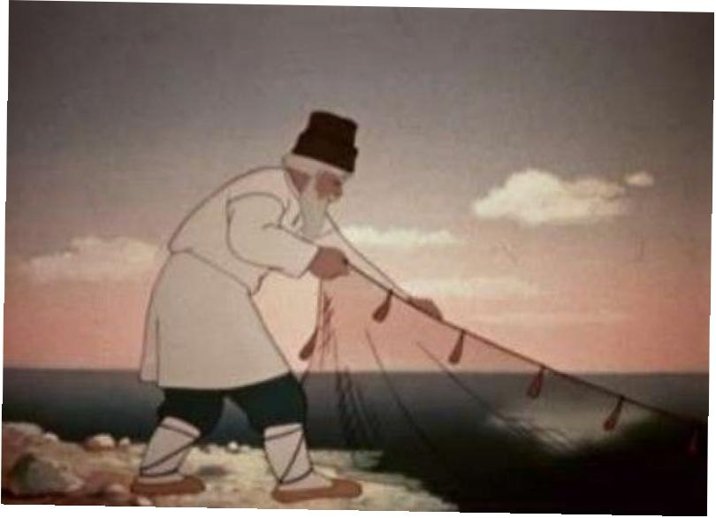
К Международному дню семьи деду
Если папы дома нет, Кто поможет? Только дед! На рыбалку внуков сводит И до школы их проводит. Знают все из века в век: Дед - чудесный человек! Хоть в деревне, хоть в столице С дедом можно поделиться Тайной самою большой – Он всегда помощник твой! Внукам он навеки предан. Поздравляем нынче деда!

Slide 18
В семейном кругу
В семейном кругу мы с вами растем Основа основ – родительский дом. В семейном кругу все корни твои, И в жизнь ты входишь из семьи. В семейном кругу мы жизнь создаем, Основа основ – родительский дом.

